Slide 1
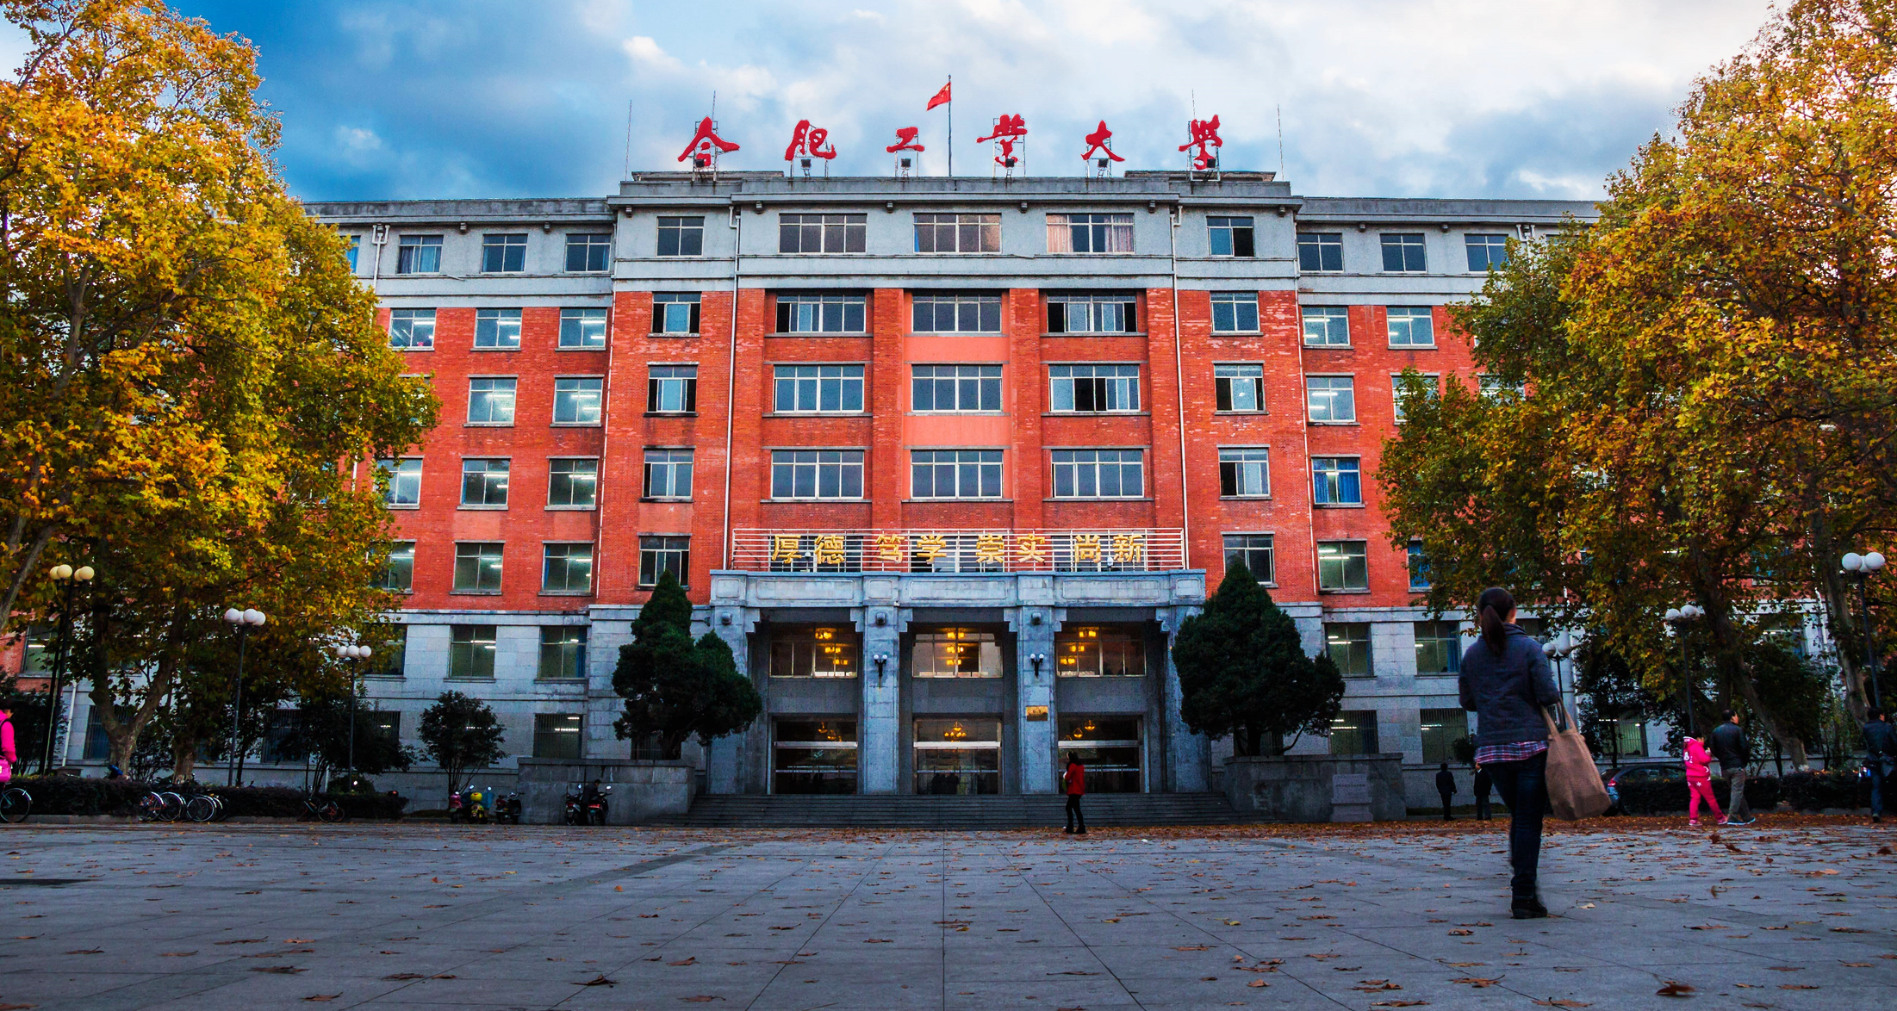


第四章 人工智能与企业行为、组织变革

Slide 2
CONTENT
目录
01
02
03
04
人工智能对企业行为的影响
人工智能对企业组织结构变革的影响
人工智能对企业人力资源管理的影响
企业应用人工智能的挑战与对策

Slide 3


01
人工智能对企业行为的影响
PART ONE

Slide 4

主观题
10分
在日常生活或实习/工作经历中，你是否遇到过“数据与直觉产生冲突”的情境？
例如：销售预测数据提示某款产品销量下滑，但管理者坚持凭经验继续加大投入。
如果是你，你会更倾向于相信 数据分析 还是 管理经验？为什么？
作答

Slide 5
第一节 人工智能对企业行为的影响
一、人工智能对企业决策的影响
数据要素的战略地位
非竞争性、易复制性、要素协同性 → 改变资源配置逻辑
在企业决策中降低信息不对称、拓宽市场边界
人工智能的赋能作用
数据驱动：依赖大规模、多模态数据
智能演进：从单一任务 → 多任务 → 可扩展智能
企业决策的重要性
战略方向、运营效率、成果产出均取决于决策质量
决策模式正从“经验驱动”向“数据驱动—智能驱动”演进
第一，数据是新时代的“生产要素”；第二，AI 是数据的“放大器”；第三，企业决策是企业的“大脑”。理解这三者的关系，就是理解为什么人工智能能深刻影响企业行为的核心。

Slide 6
第一节 人工智能对企业行为的影响
人工智能如何改变
企业决策？
一、人工智能对企业决策的影响
人工智能赋能企业决策的机理
1. 降低成本与风险
大模型减少人工处理信息的成本
通过预测与模拟降低不确定性
2. 拓展决策思路
提供多维度、多方案选择，避免路径依赖
3. 持续知识迭代
算法可根据新数据不断更新，提高决策前瞻
4. 减少主观偏差
弥补管理者依赖经验的局限性，提升科学性
人工智能不是简单地“代替”，而是让决策过程更加科学。它像一个全天候的“分析师”，能从海量数据中总结规律，并不断学习，减少人类管理的情绪化和经验偏差。

Slide 7
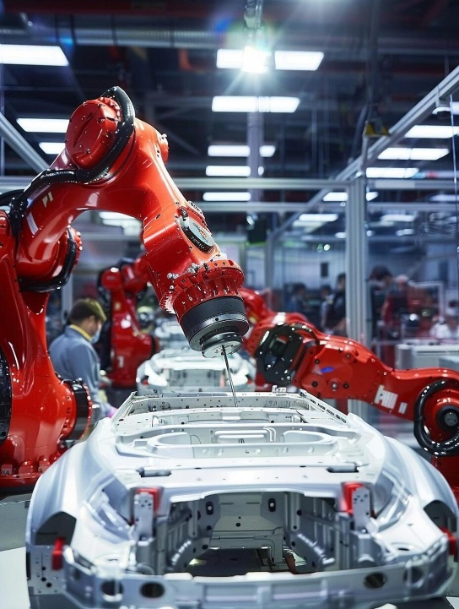
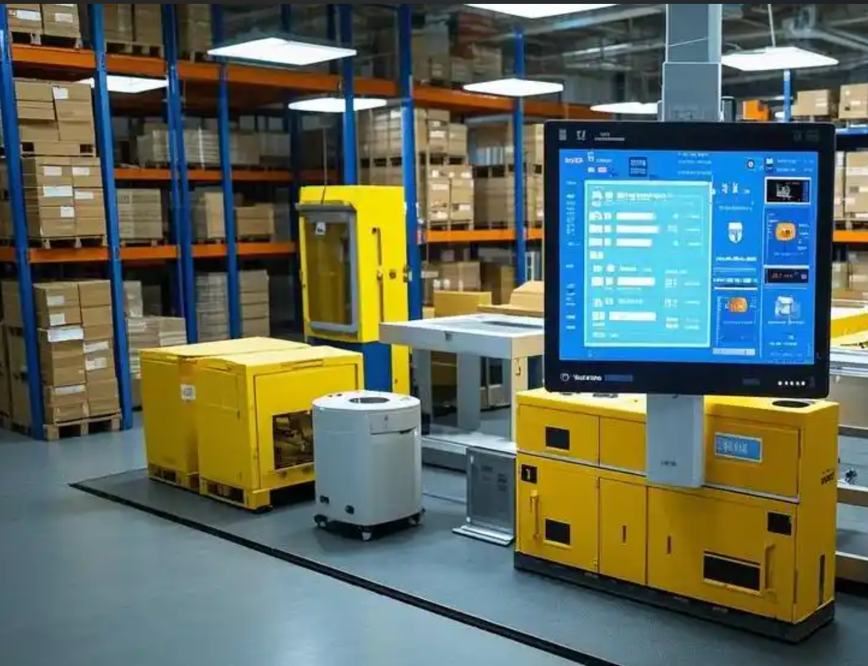
第一节 人工智能对企业行为的影响
一、人工智能对企业决策的影响
算法优化生产排程，减少资源浪费
自动化控制提升生产灵活度
柔性制造应对小批量、多样化需求
人工智能在生产与供应链决策中的应用
生产决策
大数据预测需求，提升市场响应速度
智能路径规划优化物流，降低运输成本
库存智能管理：减少积压，提高周转率
供应链决策
生产和供应链是 AI 落地最快的场景。大家可以想象，一条装配线在 AI 调度下自动调整生产节奏，或者仓储物流依靠 AI 提前预测需求波动。这不仅提高效率，还增强了企业应对风险的能力。

Slide 8
第一节 人工智能对企业行为的影响
一、人工智能对企业决策的影响
AI辅助识别潜在投资机会与风险
大数据风控与信用评级，提升融资效率
并购整合价值评估，降低信息不对称
人工智能在投融资与战略决策中的应用
投融资决策
资本与战略是企业发展的“方向盘”。AI 在这里的价值在于让企业看得更远、更准：比如在投资时规避风险，在战略上避免盲目扩张。AI 帮助企业找到“少有人走的路”，从而形成新的竞争优势。
市场拓展：数据驱动发现新兴机会
产品创新：AI 优化研发方向与迭代周期
商业模式：推动平台化、数字化转型
战略决策

Slide 9
主观题
10分
AI 辅助决策是否会削弱管理者的直觉与创造力？
企业是否会过度依赖 AI，从而在算法失效时面临巨大风险？
作答

Slide 10
第一节 人工智能对企业行为的影响
当下的经济环境常被称为 VUCA 时代，即不确定、复杂、多变和模糊。企业不仅要面对金融、气候、政治的风险，还要应对这些风险在供应链和产业链中快速传导的挑战。因此，提升风险识别、控制与管理能力，已成为企业生存和发展的关键前提。
二、人工智能对企业风险管理和控制的影响
VUCA环境与企业风险管理的必要性
多变性
（Volatility）
风险来源
宏观经济波动
逆全球化趋势
金融、气候、政治等外部冲击
风险后果
企业资产价值下降
产品销售受阻
生产中断与供应链外溢
VUCA特征
不确定性
（Uncertainty）
模糊性（Ambiguity）
复杂性
（Complexity）
风险管理意义：保证企业稳定经营；促进供应链与产业链高质量发展

Slide 11
第一节 人工智能对企业行为的影响
人工智能如何影响企业的风险管控能力？
二、人工智能对企业风险管理和控制的影响
人工智能提升企业风险管理能力
1. 风险识别能力提升
AI深入分析企业内部流程与外部市场需求
利用数据挖掘快速发现潜在风险
提高企业应急响应速度与科学性
2. 抗风险能力增强
实时监测关键环节（生产、财务、合规）
管理模式由“事后补救” → “事前预防 + 事中控制”
提升内部控制效率与准确性
3. 缓解信息不对称
优化内部信息流转，提升信息披露质量
减少“委托—代理”冲突
抑制过度短期融资，降低投融资期限错配风险
人工智能不仅能帮企业发现风险，还能改变风险管理模式——从传统的事后补救转向事前预防。AI 的信息处理能力，还能减少企业内部和外部的信息不对称，稳定投融资行为，这对企业尤其重要。

Slide 12
第一节 人工智能对企业行为的影响
二、人工智能对企业风险管理和控制的影响
1. 促进信息交互
快速鉴别、分析供应链海量信息
精准识别客户与供应商，优化供需匹配
拓宽供应商与客户规模，突破时空限制
供需匹配优化
人工智能
供应链韧性
2. 强化信息溢出
改善供应链信息环境
激励供应商和客户高度协同
保持供需关系稳定
供需关系维持
3. 优化运营流程
持续优化供应链运营环节
巩固创新网络支撑
促进知识互补，提升供应质量
供应质量提升
供应链韧性是风险管理的重要延伸。人工智能在这里的作用非常直观：一方面是帮助企业看清上下游关系，实现供需精准匹配；另一方面是通过改善信息流动，推动供应商和客户之间更紧密的合作，从而让供应链更稳健。

Slide 13
第一节 人工智能对企业行为的影响
人工智能如何影响
企业的生产效率？
三、人工智能对企业生产经营的影响
人工智能与企业生产效率提升
AI对生产方式的重塑
AI设计工具加快新产品研发
精准模拟与仿真
生产效率的多维提升
利用数据分析满足个性化需求
市场需求预测
减少积压与浪费，提升资源配置效率
定价与库存优化
AI最直观的作用是提高生产效率。它既能优化生产线，让流程更加智能化，又能通过市场数据分析，帮助企业快速调整生产计划，避免资源浪费，实现供给和需求的动态匹配。

Slide 14
第一节 人工智能对企业行为的影响
三、人工智能对企业生产经营的影响
人工智能对企业创新的推动
知识积累与多样化
自动化知识提取与更新，扩充企业知识储备
整合异质性知识，提升跨领域创新能力
推动跨界创新
企业创新
AI
打破组织惯性与路径依赖
AI工具在不同应用场景下提供新解决方案
推动前沿式创新（radical innovation）的产生
产生颠覆式创新
资源优化与创新支持
基于逻辑/学习的 AI 优化内部资源配置
为创新活动提供精准的资源基础
强化持续创新
创新是企业保持竞争力的核心。人工智能通过知识整合、资源优化和突破传统模式，为企业提供了多维度的创新支持，既能促进渐进式改良，也能推动颠覆式创新。

Slide 15
第一节 人工智能对企业行为的影响
三、人工智能对企业生产经营的影响
人工智能与企业劳动力结构调整
AI替代机械性、重复性任务
员工专注于更具创造性的工作
形成“人—机交互学习模式”，共同演进
劳动力解放与人机协作
企业劳动力结构调整
AI
常规、低技能劳动力需求下降
非常规、高技能劳动力需求上升
员工技能结构随之升级
劳动力需求结构变化
技术应用与员工技能双重提升
提高整体运营效率与组织柔性
人力资本深化
AI的引入并不是让人完全失业，而是让人从低附加值的重复性劳动中解放出来，与技术形成互补和协作关系。这一过程会改变劳动力结构，推动人力资本积累。

Slide 16
第一节 人工智能对企业行为的影响
三、人工智能对企业生产经营的影响
人工智能推动可持续与高质量发展
AI本身低能耗，与企业绿色发展一致
推动生产流程、产品设计、管理模式绿色化
绿色发展与低碳化
可持续与高质量发展
AI
AI 提高普通员工自主权，缩小收入差距
促进发展成果的内部共享
内部公平与共同富裕
数字技术拓宽公众获取企业信息渠道
增强机构投资者与公众的监督能力
推动企业积极履行社会责任
社会责任与外部监督
AI 的价值不仅在于效率和创新，还体现在发展方式的转型。通过绿色化、低碳化、缩小差距和履行社会责任，AI 帮助企业实现更具包容性和可持续性的高质量发展。

Slide 17
单选题
1分
人工智能在企业决策中的主要作用之一是：
A
取代所有管理者的主观判断
B
优化数据处理和分析，提高决策科学性
C
完全依赖大模型自动决策，无需人类干预
D
简化企业战略目标的制定
提交

Slide 18
单选题
1分
以下哪一项不属于人工智能对企业生产和供应链决策的贡献？
A
优化生产计划与自动化控制
B
通过大数据分析提高市场需求预测能力
C
改进物流和库存管理
D
减少市场调研的必要性，使企业不再关注外部环境
提交

Slide 19
单选题
1分
人工智能在企业决策中能够减少因人类经验偏差带来的判断失误，从而降低决策成本与风险。
A
对
B
错
提交

Slide 20
第一节 人工智能对企业行为的影响
案例：从“助手”到“同事”：AI智能体如何重塑企业运作
大语言模型（LLMs）的特点与局限
功能：整合信息、生成内容、自然语言交互
价值：提升个体“点状效率”
局限：
停留在“被动响应”阶段
与企业系统割裂，缺乏记忆与上下文延续
无法持续承接复杂业务
智能体（Agents）的核心突破
跃迁方向：从“被动内容生成” → “自主目标驱动执行”
关键能力：
理解目标 → 拆解为子任务
与人和系统双向交互
执行任务并实时调整
极少人工干预
技术基础：LLMs + 记忆、规划、编排、集成组件
应用价值与变革
横向扩展（通用协作）
Copilot → 主动伙伴
不仅响应指令，还能：监控仪表盘、触发流程、跟进任务、实时输出洞见
纵向颠覆（垂直领域）
推动跨环节、跨角色、跨系统的复杂业务流程自动化
打破第一代生成式AI的局限

Slide 21
第一节 人工智能对企业行为的影响
案例：从“助手”到“同事”：AI智能体如何重塑企业运作
智能体不止能提升效率，更能增强运营敏捷性、开拓新营收机遇
智能体推动流程重塑
1.提升执行效率
不再依赖顺序交接，智能体能并行处理多项任务，消除中间延迟，缩短周期，提升响应速度。
2.增强适应能力
通过持续获取数据，智能体可动态调整流程，重排任务顺序、重设优先级，提前预警风险，使工作流不仅更高效，也更智能。
3.实现个性化匹配
智能体可根据客户画像或行为，调整交互方式和决策逻辑，动态优化流程，尽可能提升客户满意度与业务成果。
4.增进运营弹性
不同于人力资源的固定模式，智能体作为数字化工具，其执行能力可随需求波动即时扩展或收缩，应对淡旺季或突发情况。
5.提升企业韧性
智能体能持续监测运营中断风险、重新规划运营路径，仅在必要时上报人工介入，确保流程平稳运行。无论面对供应链的港口延误，还是服务流程的系统故障，都能保障业务不中断。

Slide 22
第一节 人工智能对企业行为的影响
案例：从“助手”到“同事”：AI智能体如何重塑企业运作
以复杂供应链场景为例
智能体可作为自主编排层，打通采购、仓储、分销等环节，连接企业内部系统（如供应链规划、仓库管理）与外部数据源（如天气预报、供应商动态、需求信号），持续预测需求波动。
一旦识别延误或中断等风险，智能体可动态调整运输规划与库存流向，根据成本、交付周期及环境影响选择最优运输方式，在仓库间灵活调配库存，甚至直接对接外部系统。
只有在需要战略判断时才上报人工介入。
最终实现：服务水平提升、物流成本下降、碳排放减少。

Slide 23
第一节 人工智能对企业行为的影响
案例：从“助手”到“同事”：AI智能体如何重塑企业运作
放大现有营收
在电商领域，智能体可嵌入线上商店或应用，实时分析用户行为、购物车内容及情境因素（如季节因素、购买历史），实时推送追加销售与交叉销售建议。
在金融领域，它能基于客户的财务画像、人生阶段与行为模式，提供量身定制的产品推荐，协助客户发现合适的金融产品，如贷款、保险计划或投资组合。
智能体对营收的影响
开辟全新营收
对工业企业而言，智能体可嵌入联网产品或设备中，监测使用情况、识别性能阈值，自主解锁功能或触发维护操作，从而支持“按次付费”、“订阅制”或“基于绩效”等新型营收模式。
对服务型企业而言，可将内部专业能力（如法律推理、税务解读、采购最佳实践）封装到AI智能体，以软件即服务工具或API接口的形式，提供给客户、合作伙伴或缺乏专业能力的中小企业。
简而言之，智能体不只是自动化工具，它正在重新定义组织的运作逻辑、适应方式与价值创造路径。

Slide 24
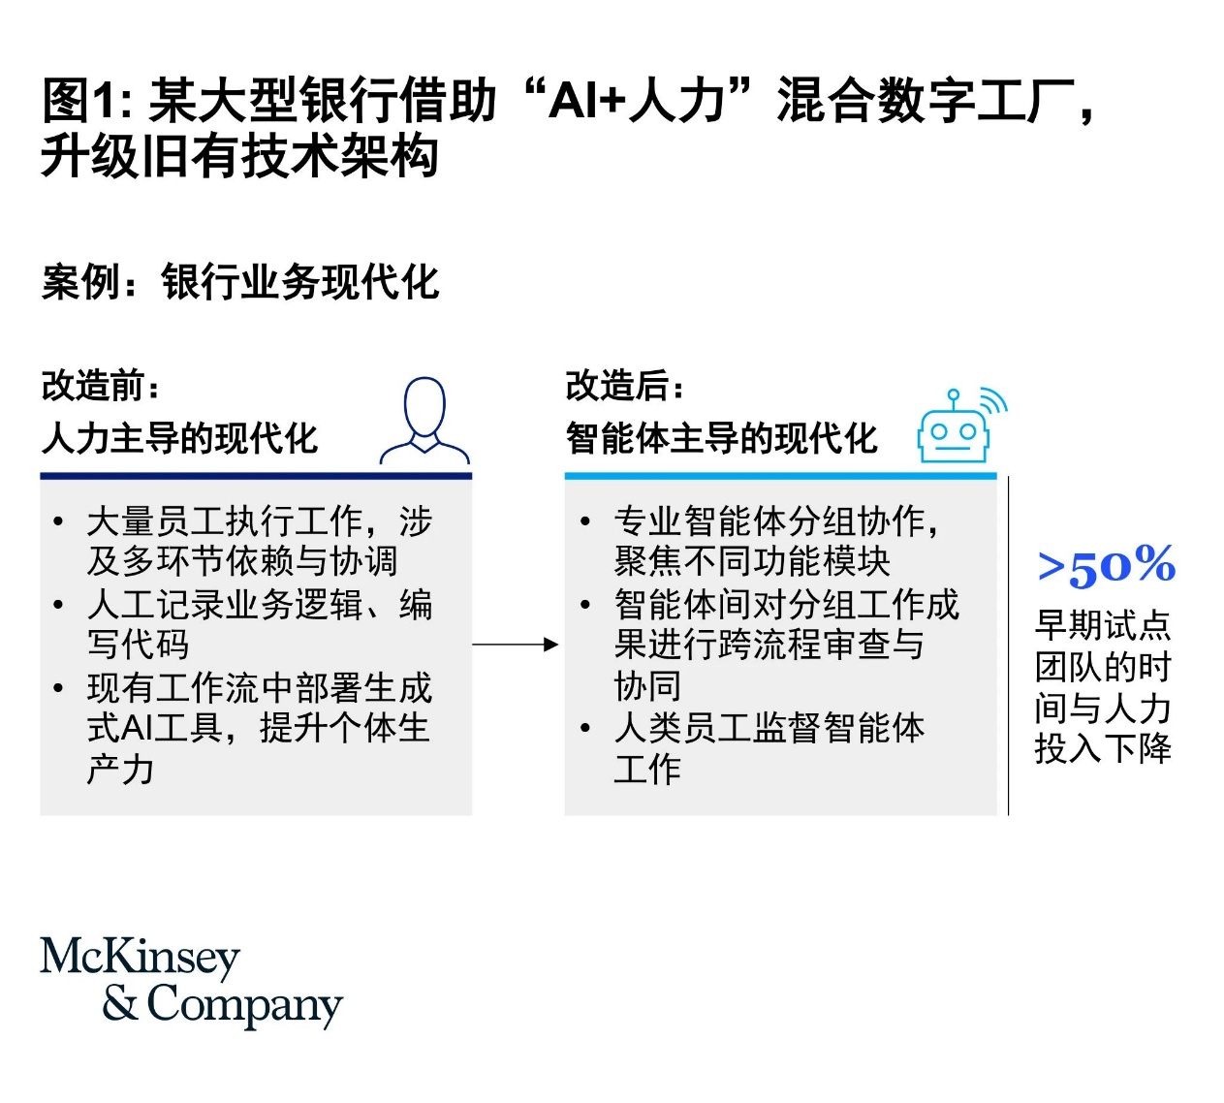
第一节 人工智能对企业行为的影响
科幻成真：企业开始驾驭智能体的力量
案例一：银行借助混合式“数字工厂”实现旧有系统现代化
问题：一家大型银行亟需对核心旧有系统进行现代化改造，涉及多达400个软件模块，预算超过6亿美元。大量程序员依靠手动重复操作推进项目，导致部门间协作困难。同时，项目依赖的文档记录与代码编写流程不仅效率低下，还频频出错。即便引入了第一代生成式AI工具，也只是改善了部分环节，整体进展依旧缓慢且繁琐。
智能体方案：在人机协作模式下，员工从“执行者”转型为“监督者”，统筹多个智能体小组，按既定顺序协同完成共同目标（图1）。这些小组分工明确：补全旧有应用文档、编写新代码、互审代码、将代码集成到功能模块，并在交付前由智能体完成测试。人类监督者不再深陷重复性工作，而是专注于流程把控和质量提升，减少了新功能上线所需的迭代次数。
成效：在早期试点团队中，时间和人力投入减少逾一半。

Slide 25
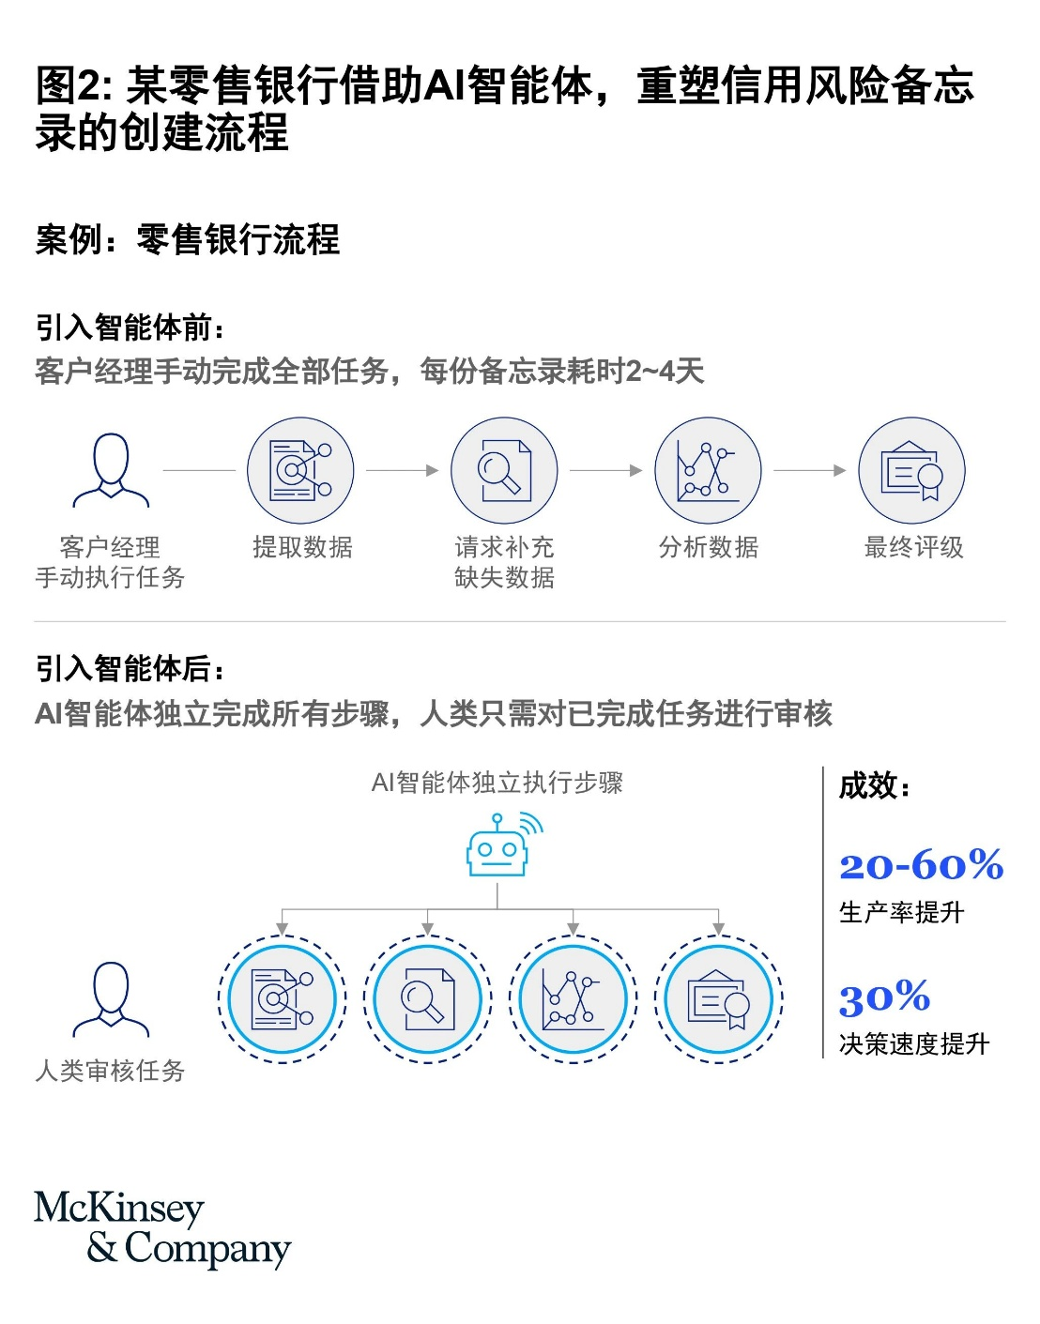
第一节 人工智能对企业行为的影响
科幻成真：企业开始驾驭智能体的力量
案例二：零售银行借助智能体重塑信用风险备忘录创建流程
问题：某零售银行的客户经理以往需耗费数周时间撰写和反复修改信用风险备忘录，以支持信贷决策和满足监管要求（图2）。这一过程冗长复杂，需要人工查阅并整合至少十个不同数据源，并在贷款、营收与现金流等多个环节建立复杂逻辑，工作量巨大。
智能体方案：该行的信用风险专家与客户经理联合开发基于智能体的概念验证方案，全面改造备忘录流程。智能体可自动提取数据、生成备忘录草稿，并给出可信度评分以明确审核优先级，还会提出针对性的后续问题建议。客户经理的角色转型为“监督者”和“把关人”，专注于战略监督和异常处理。
成效：生产效率有望提升20%至60%，信贷审批周期缩短30%。

Slide 26
第一节 人工智能对企业行为的影响
五个关键原则，掌握AI智能体落地之道
1.流程重塑是价值释放的核心
不是加速旧流程，而是彻底重构。
银行案例：智能体完成数据提取、草稿撰写、评分与建议，客户经理转为监督者 → 审批周期缩短 30%，释放专家人力。
2.构建可扩展、灵活的智能体技术架构
需打造模块化“AI网格”，集成执行、记忆、感知与治理能力，支持跨系统运行。
制造业案例：智能体横跨多供应链系统，实现预测、排程与响应联动。
3.面向风险设计治理机制
新风险：自主失控、权限碎片化、可观测性缺失。
应对：身份统一、日志追踪、行为审计、运行限制，确保系统“可控、可信”。
4.技术是手段，人才与组织才是核心
需同步推动人机协作流程、规范与角色设计。
保险案例：设立“智能体产品经理”，推动业务与技术共创。
5.探索多智能体自主协同的新范式
从“单助手”走向“多智能体系统”，自主分工、共享状态、协调冲突。
客服案例：预判型、执行型、监督型智能体协同，减少人工介入。
智能体带来的转型不是渐进式优化，而是 组织形态的跃迁。企业必须立刻行动，抓住智能体的窗口期。

Slide 27

02
人工智能对企业组织结构变革的影响
PART TWO

Slide 28
主观题
10分
你是否也曾因“跨部门办事emo"？
比如：如果你有学习/活动上的问题，是习惯先找班长→再找辅导员→再找领导（层级式），还是直接找老师或同学（扁平化）？哪种方式让你感觉效率更高？为什么？
作答

Slide 29
第二节 人工智能对企业组织结构变革的影响
回到企业
"这个需求得找市场部""数据要问IT拿""审批还在等财务部"——是不是听起来特别熟悉？
部门间就像隔着一堵堵看不见的墙：市场不懂销售的苦，销售不理解产品的难，客服天天当"背锅侠"。开会像"跨部门翻译大赛"，邮件要抄送8个人，一个简单需求能拖到地老天荒...

Slide 30
第二节 人工智能对企业组织结构变革的影响
但你知道吗？AI正在悄悄拆掉这些"部门墙"，让公司从"孤岛联盟"变成"超级协作体"！

Slide 31
第二节 人工智能对企业组织结构变革的影响
一、部门墙：工业时代的"效率陷阱"
为什么会有这些"墙"？
想象一下100年前的工厂：为了造一辆汽车，要先有人专门做轮子，有人专门做发动机，有人专门组装......这种"专业分工"就像切蛋糕，每人负责一块，确实快！
但问题来了：
每个部门都有自己的"黑话"（市场说"曝光量"，销售说"转化率"）
各玩各的工具（A部门用Excel，B部门用CRM，C部门用记事本）
KPI都是"各扫门前雪"（销售只关心卖了多少，售后只关心投诉率）

Slide 32
第二节 人工智能对企业组织结构变革的影响
这些墙有多讨厌？
信息孤岛：客户数据重复录入N遍，同一个数字各部门报出来都不一样
决策龟速：一个审批要经过7个部门，等轮到你时黄花菜都凉了
客户体验碎成渣：你买个东西，要跟售前、售中、售后重复解释3遍需求
就像去医院看病：挂号、检查、缴费、取药要跑四个地方，排四次队，明明看的是同一个病！

Slide 33
第二节 人工智能对企业组织结构变革的影响
二、AI拆墙三板斧：原来协作可以这么丝滑
AI可不是来当"部门协调员"的，它是来当"组织架构的拆迁队"！它有三个大招：
（一）智能任务调度：从"我是谁"到"要干嘛"
传统模式："我是市场部的，我只能做市场的事"
AI模式："用户需要一个换季护肤方案"→AI自动喊来产品库、内容组、库存系统、营销工具一起干活！
就像你点外卖，不用自己联系厨师、骑手、打包员——平台会帮你搞定一切！

Slide 34
第二节 人工智能对企业组织结构变革的影响
（二）流程自己进化：会"思考"的工作流
以前的流程：写在PPT里，十年不变，哪怕大家都觉得蠢
AI时代的流程：像玩游戏升级一样，会自己优化！
哪些步骤可以自动完成？
哪些审批其实是多余的？
客户投诉了，下次怎么避免？
就像导航会实时避开堵车路段，你的工作流程也会越来越聪明！

Slide 35
第二节 人工智能对企业组织结构变革的影响
（三）全公司知识“大融合”：数据终于能“说人话”了
以前：销售的客户数据锁在CRM里，客服的FAQ藏在Excel里，产品的文档埋在共享盘里......
现在：AI用“语义翻译”让所有数据都能互相听懂！你问“最近客户投诉最多的问题”，AI会自动翻遍全公司的数据给你答案！
就像给全公司装了个“同声传译”，财务能看懂技术文档，程序员也能明白营销黑话！

Slide 36
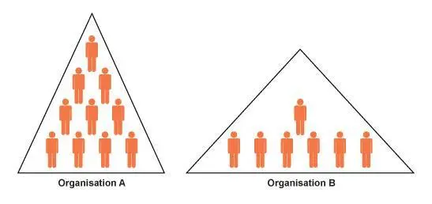
第二节 人工智能对企业组织结构变革的影响
三、组织变形记：从金字塔到神经网络
以前的公司像金字塔：老板在顶端发号施令，一层层往下传，部门间泾渭分明。
以后的公司会像神经网络：没有严格的部门边界，大家像脑细胞一样灵活连接！
旧公司像什么 | 新公司像什么
俄罗斯套娃（一层套一层） | 互联网（哪里需要就连哪里）
食堂打饭（排队等轮到你） | 自助餐（按需自取，灵活搭配）
固定电话网（线路固定） | 5G网络（万物互联，随时切换）
你不再是"市场部的小明"，而是"会写文案+懂数据分析+擅长客户沟通的小明"，可以同时参与N个项目！

Slide 37
第二节 人工智能对企业组织结构变革的影响
四、管理者新角色：从"老板"到"游戏设计师"
AI时代，管理者不是要"管得更严"，而是要"设计更好的游戏规则"！
高层管理者：从"指挥官"→"游戏设计师"
以前：定战略分任务看报表
现在：设计"意图图谱"——告诉AI"我们要服务什么样的用户"
中层管理者：从"传话筒"→"能力经纪人"
以前：催进度做汇报协调矛盾
现在：建立"人才能力池"——帮AI把合适的人匹配到合适的任务
基层管理者：从"监工"→"协作裁判"
以前：盯着大家干活怕出错
现在：定规则——什么时候AI可以自己决定，什么时候需要人来拍板
就像踢足球：高层设计比赛规则，中层负责挑选球员组队，基层负责保证比赛公平进行！

Slide 38
第二节 人工智能对企业组织结构变革的影响
五、三步打造“无墙组织”：其实没那么难
（一） 画一张"意图地图"
别再画"部门职责图"了，画"用户需求响应图"：
用户可能会问什么？（“这个产品怎么用？”“有优惠吗？”）
需要哪些资源配合？（产品资料+库存信息+促销规则）
谁负责最后拍板？

Slide 39
第二节 人工智能对企业组织结构变革的影响
（二）建一个"能力超市"
让每个人把自己的技能标签化："会Python""懂短视频""擅长谈判"，就像超市货架一样明码标价。当有任务时，AI就像购物车，自动把需要的"能力商品"装进来！
（三）定一套"协作红绿灯"
明确：
绿灯：AI可以自己决定（比如自动回复常见问题）
黄灯：AI提建议，人来决定（比如给大客户打折）
红灯：必须人来处理（比如处理客户投诉）

Slide 40
第二节 人工智能对企业组织结构变革的影响
部门会消失，但协作会更有生命力
AI不是要让部门"失业"，而是要释放被这些墙憋坏了的创造力！想象一下：
不用再开"跨部门协调会"，AI自动帮你对接所有人
不用重复解释自己的工作，系统比你老板还懂你
你的价值不再取决于"你在哪个部门"，而是"你能解决什么问题"
未来的公司，会像一个"活的有机体"，能感知需求、自动调整、持续进化。部门墙会慢慢消失，但人与人之间的协作会变得更有生命力！
所以，下次再抱怨跨部门协作难时，不妨想想：如果AI来做，会怎么拆这堵墙？

Slide 41
第二节 人工智能对企业组织结构变革的影响
AI如何赋能企业组织结构的变革？
一、扁平化管理与去中心化
企业组织结构变革
人工智能
二、跨部门协作与团队动态
三、组织灵活性与韧性的提升

Slide 42
第二节 人工智能对企业组织结构变革的影响
一、扁平化管理与去中心化
传统层级式组织结构的局限
金字塔式结构特征
高层—中层—基层，多层级管理链条
信息传递必须层层上报和下达
信息失真与延迟
基层信息经多层筛选后到达高层，可能出现理解偏差或修改
决策下达需要逐级传递，难以及时响应市场
效率与竞争力问题
决策权力高度集中在高层，基层缺乏自主性
面对突发问题时需等待上级指示，延误时机
激烈市场环境下，企业竞争力下降
传统层级式组织结构像一座“金字塔”，优点是稳定，但缺点是效率低。信息传递慢、容易失真，高层决策缺乏时效性，基层执行缺乏主动性。在竞争激烈的环境下，这种结构显得笨重而迟缓。

Slide 43
第二节 人工智能对企业组织结构变革的影响
一、扁平化管理与去中心化
AI实现信息快速收集与共享
大数据分析覆盖全流程、全环节
数据实时挖掘与展示 → 各级管理者和员工直接获取信息
减少中间环节，提高透明度与及时性
决策过程的优化
从“经验判断”走向“数据驱动”
决策更科学、更高效
为分散化决策提供技术支撑
组织优化
AI
AI算法辅助与自动化决策
机器学习模型预测市场趋势与客户需求
提供决策参考，减少主观判断偏差
在供应链等场景可自动执行：库存监测、采购调整、生产排程
AI技术像是“组织的神经系统”，让数据在企业内部自由流动。信息不再需要层层上报，而是可以直达相关人员。算法的加入，不仅辅助管理者，也能在特定场景中直接做出自动化决策，从而加快企业响应速度。

Slide 44
第二节 人工智能对企业组织结构变革的影响
一、扁平化管理与去中心化
扁平化与去中心化的实现路径
扁平化管理
减少管理层级，缩短决策链条
决策层与执行层更紧密 → 信息传递直接、快速
提升企业灵活性与市场响应能力
去中心化趋势
决策权下放至团队或个人
基层员工可根据实际情况快速决策
发挥主观能动性与创造力
AI的支持作用
数据透明化与共享，保证基层决策的科学性
算法预测和自动化工具，降低基层自主决策风险
形成“高层战略 + 基层灵活”的新型组织模式
AI让企业有条件实现组织变革：高层不再需要事无巨细地决策，而是通过数据和算法为基层赋能。基层拥有更大的自主性，企业也因此更加灵活高效。这种趋势就是扁平化与去中心化的本质体现。

Slide 45
第二节 人工智能对企业组织结构变革的影响
二、跨部门协作与团队动态
传统企业跨部门协作的困境
1. 沟通障碍
研发：注重技术与功能
市场：关注需求与反馈
→信息交流不畅、误解频发
2. 目标一致性偏差
部门 KPI 导向 → 各自为政
例：销售过度承诺交付，生产无法满足
3. 流程繁琐与协调成本高
多部门审批，进度延误
增加运营成本
传统的层级与部门分工带来了“效率的悖论”：一方面提升了专业性，另一方面却让协作困难重重。沟通不畅、目标冲突、流程复杂，是跨部门协作中最常见的问题。

Slide 46
第二节 人工智能对企业组织结构变革的影响
二、跨部门协作与团队动态
智能协作平台
基于 NLP 与机器学习 → 信息智能分类、推送与共享
自动推送文档、数据、任务 → 减少人工传递
提升沟通效率与信息透明度
人工智能赋能跨部门协作
数据分析支持协作
挖掘部门间潜在联系与协同机会
例：客户数据（市场需求—研发方向） → 协作依据
整体价值
缩短协作链条
提升跨部门协同效率
降低组织摩擦
业务流程优化
自动化审批、合同流转、报表生成
降低协调成本，减少冗余环节
AI 在跨部门协作中最大的价值，就是让信息“流动起来”。智能平台帮助员工快速获取所需资源，数据分析揭示部门之间的协同机会，而自动化工具减少繁琐审批，使跨部门合作真正做到高效、低成本。

Slide 47
第二节 人工智能对企业组织结构变革的影响
二、跨部门协作与团队动态
新岗位的出现
数据分析师、算法工程师、模型训练师等
在团队中承担关键技术支持角色
人工智能与团队动态的变革
团队协作模式的转变
从传统线下 → 灵活线上协作、
视频会议、云文档、智能任务分配 → 打破时空限制
综合趋势
AI 推动团队向 技术驱动 + 跨界协作 + 灵活高效 的新型组织模式演化
团队关系的重塑
技术人员与业务人员的跨界合作增强
多学科融合成为常态
团队结构更为开放、动态、网络化
人工智能不仅优化了跨部门协作，更改变了团队动态。新岗位的出现意味着企业必须整合更多专业知识，而远程与线上协作工具则使团队跨越了时间和空间的限制。最终，AI 正在推动企业走向更加灵活、开放的组织形态。

Slide 48
第二节 人工智能对企业组织结构变革的影响
三、组织灵活性与韧性的提升
组织灵活性与韧性的必要性
市场环境特征
技术创新 → 新旧产业快速更替
市场需求 → 消费偏好瞬息万变
政策调整与突发事件 → 外部冲击频繁
典型案例
传统功能手机市场萎缩 → 厂商若不转型迅速淘汰
新冠疫情冲击 → 供应链中断、需求骤降
动得快
组织灵活性
快速调整战略与业务模式
把握市场变化与机会
扛得住
组织韧性
面临危机保持运营稳定
降低损失，快速恢复发展

Slide 49
第二节 人工智能对企业组织结构变革的影响
三、组织灵活性与韧性的提升
大数据 + 机器学习 → 提前识别市场趋势与潜在风险
例：电商平台利用 AI 分析用户偏好，预测需求，提前调整库存与商品组合
预测分析
提供实时市场情报 → 帮助企业灵活调整战略方向
数据驱动下，避免决策滞后
战略调整支持
组织灵活性
AI
AI控制生产设备 → 自动化、智能化生产
提升生产效率与产品质量
减少人为失误，提升应变速度
生产流程自动化与优化
AI 优化供应链网络，实现供应商—生产—客户信息共享
提高供应链响应速度，适应市场快速波动
供应链灵活性

Slide 50
第二节 人工智能对企业组织结构变革的影响
三、组织灵活性与韧性的提升
出现中断时，AI 快速调整策略
重新配置资源，寻找替代供应商
优化生产计划，减少损失
供应链韧性提升
总体效果
组织在危机中保持稳定
危机后快速恢复与再发展
从“被动承受” → “主动应对”
组织韧性
AI
AI 快速收集、处理突发事件相关信息
提供科学、及时的决策支持
危机管理能力
应用案例
疫情期间：AI 驱动的监测与预警系统
实时追踪疫情数据 → 指导企业复工复产与防控措施
人工智能不仅让企业灵活，更让企业“抗打”。供应链的快速重构、危机中的信息收集和应对策略，都是韧性的体现。AI 的加入，让企业从“被动挨打”变为“主动应对”，大大提升了在动荡环境下的生存能力。

Slide 51
第二节 人工智能对企业组织结构变革的影响
拓展文献阅读：AI与企业韧性：来自自然灾害冲击的证据
Han, M., Shen, H., Wu, J., & Zhang, X. (2025). Artificial Intelligence and Firm Resilience: Empirical Evidence from Natural Disaster Shocks. Information Systems Research.
01 研究背景与问题
AI的快速渗透
驱动力：计算能力提升、数据资源丰富、算法突破、
典型应用：
通用汽车：计算机视觉 → 实时监测装配线，预防停机故障
达能集团：机器学习 → 改善营销、销售、供应链与财务协调
结果：AI成为企业提升生产效率与运营优化的关键技术
学术界和资本市场的关注
大量资本涌入 AI 领域
学术研究视角：AI投资对经济和商业的影响，包括劳动力市场、创新绩效、零售运营等
局限：多数研究聚焦于 常态时期的AI价值
现实挑战
外部环境高度不确定：疫情、政治动荡、军事冲突、气候变化
学界不足：缺乏对 动荡局势下AI作用 的系统研究
本文研究聚焦
数据来源：自然灾害数据 + 在线招聘数据 + 股票价格数据
研究问题：
不确定性冲击如何影响企业绩效？
AI能否缓解冲击造成的负面影响？作用机制是什么？
研究视角：将 AI作为辅助技术（非直接盈利工具）进行考察

Slide 52
第二节 人工智能对企业组织结构变革的影响
02 数据与方法
研究样本
文章重点关注北美行业分类系统代码（NAICS2）前两位数字等于或小于49的美国上市公司，包括农业、采矿、公用事业、建筑、制造、批发贸易、零售贸易、运输和仓储等行业。作者选择这些企业的原因是文章旨在探究使用AI的公司而不是生产AI的公司的影响。
样本选择的具体步骤如下：首先，从Burning Glass Technologies（BGT）获得所有企业样本，排除在2010年1月至2019年12月期间招聘职位少于10个的企业。其次，合并证券价格研究中心及S&P Compustat的数据，获得美国上市公司的股票价格和基本信息。并且，排除具有缺失值的样本以及NAICS2代码等于或大于50的公司。最终，文章研究样本为3,137家公司。
AI强度数据
AI强度数据来自BGT提供的在线职位空缺数据集，该数据集涵盖2010年1月至2019年12月。它涵盖了美国约60%-70%的职位空缺，每个职位帖子都包含标准职业分类代码、县级地理位置、详细技能要求、教育和经验要求以及公司标识符信息。
人力资本是技术开发和传播的投入，招聘信息中列出的技能反映了公司参与新兴技术的意图。因此，如果发布的职位至少需要一项与AI相关的技能，则将其视为AI工作。具体来说，作者使用BGT开发的技能分类法识别与AI相关的技能。通过计算AI相关职位的数量来衡量公司的AI投资强度。并且，将公司在灾难开始日期之前的一年内发布的AI职位与总职位数量之比来衡量企业-日期层面的AI投资强度。

Slide 53
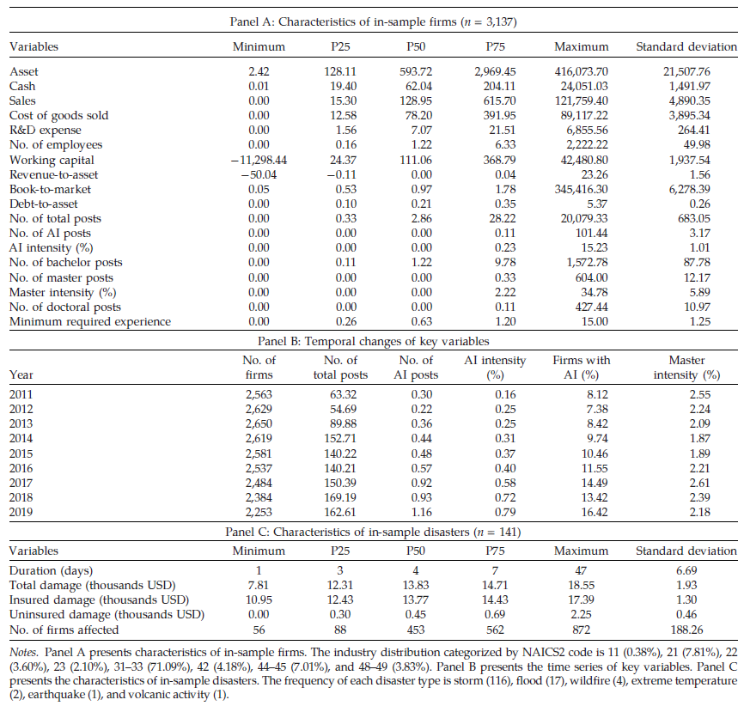
第二节 人工智能对企业组织结构变革的影响
02 数据与方法
表1 主要变量的描述性统计
不确定性冲击数据
文章通过自然灾害的外生事件来衡量不确定性冲击，从EM-DAT中获得自然灾害记录。EM-DAT是在灾害流行病学研究中心和世界卫生组织支持下创建的国际灾害数据库。它记录了从1900年至今全球22,000多起大规模灾难的重要核心数据。
作者提取了2010年1月至2019年12月期间在美国发生的233起灾难事件，去除受影响地点或估计经济损失中含有缺失值的灾害记录，以及没有公司受到影响的灾害记录。最终，样本期间存在141种灾害，主要包括风暴和洪水。接着，作者在企业-灾害层面构建了不确定性冲击指数，由灾难总经济损失乘以企业暴露程度获得。

Slide 54
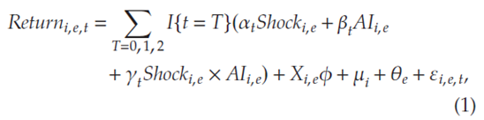
第二节 人工智能对企业组织结构变革的影响
模型设定
（1）AI对企业韧性的影响模型
作者将“韧性”定义为企业抵御影响正常运营的外来冲击或从冲击中迅速恢复的能力。
为了在较高的频率水平上捕捉动态变化，作者依靠事件研究法来揭示外来冲击和AI对公司每日股票回报的影响。金融市场股票回报的变化反映了公众对公司运营和总体表现认知的实时调整。
如果市场对一家公司的股票在灾难中做出负面反应，则说明冲击带来的不确定性在一定程度上阻碍了公司的发展。
如果由于受影响公司的AI强度不同，投资者估值出现差异，则表明AI对公司韧性可能有提升作用。

Slide 55
第二节 人工智能对企业组织结构变革的影响
模型设定
每次自然灾难都被视为一个事件。对于每个事件，均包括三个较短的时间窗口：灾难冲击之前、期间和之后。
Returni,e,t是公司i在灾难事件e中窗口t时的股票回报。
T代表窗口：T=1时，窗口期长度为灾难持续时间；T=0以及T=2时窗口期长度为7个交易日。
Shocki,e是灾难e中公司i的不确定性水平；
AIi,e是灾难e发生之前公司i的AI投资强度，使用灾害e发生前365天企业发布的AI职位与总职位的占比来衡量；
Xi,e是一系列控制变量，包括灾前时期的资产、收入与资产比率、账面市值比率和财务杠杆；
μi是公司固定效应；
θe是灾害固定效应。
文章采用聚类稳健标准误，聚类在行业-年-季度层面。最令人关注的系数是γt，表示AI对自然灾害不同窗口期的缓解效果。

Slide 56
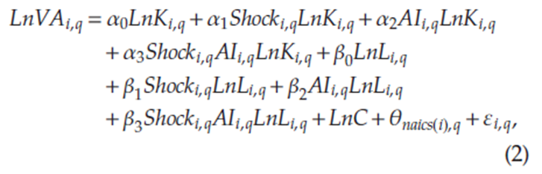
第二节 人工智能对企业组织结构变革的影响
模型设定
（2）AI增强企业韧性的机制分析
文章从生产的角度考虑AI增强企业韧性的机制。
参考生产经济学的方法，通过生产函数来估计营运资本和人力劳动等各种生产投入与企业产出之间的关系，具体采用柯布-道格拉斯生产函数。
生产率检验目前已被广泛用于研究信息技术，尤其是新兴技术的价值。已有文献中，信息技术被视为人力资本或金融资本的一部分。然而，AI能在企业运营的各个层面进行预测和辅助决策，对企业产生更广泛的影响。
因此，作者在模型构建时将AI与劳动力和资本这两种现有投入相结合，并且考虑了不同环境的企业在要素弹性方面可能存在的差异。最终，建立了生产要素弹性取决于不确定性冲击和AI强度的模型。

Slide 57
第二节 人工智能对企业组织结构变革的影响
模型设定
由于数据限制的原因，作者使用从Compustat获取的企业-年-季度面板数据进行机制分析。
VAi,q是公司i在季度q的增加值（等于生产产出减去生产投入成本）；
Ki,q和Li,q是公司i在年季度q的营运资本和人力劳动资本；
C是捕获无形资产（如管理技能、机构知识和学习）的效率乘数；
Shocki,q是公司i在季度q期间发生的平均不确定冲击；
AIi,q是季度q之前AI投资强度。
此外，还包括了NAICS2-年-季度固定效应，使用聚类稳健标准误，聚类在行业层面。

Slide 58
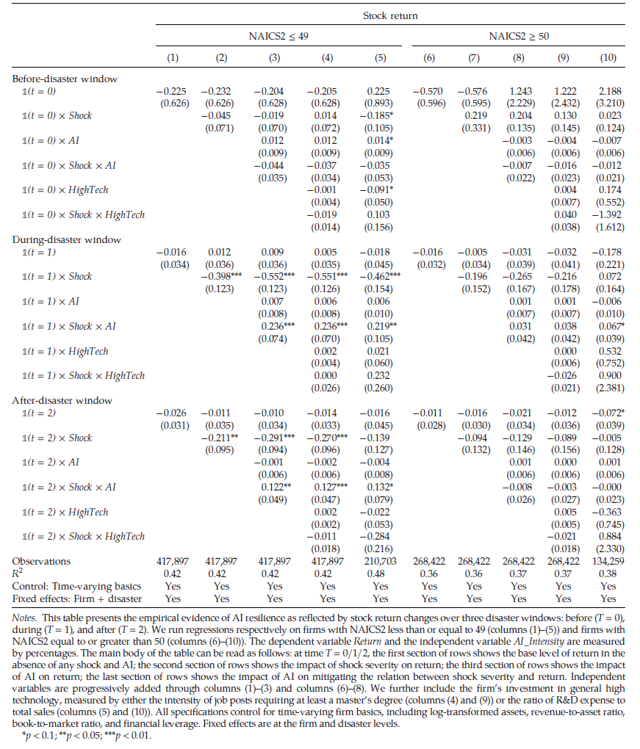
第二节 人工智能对企业组织结构变革的影响
03 结论
3.1 AI对企业韧性的影响
表2展示了基准回归的结果。（1）-（5）列是使用NAICS2代码小于等于49的企业作为样本的估计结果，（6）-（10）列是使用NAICS2代码大于等于50的企业作为样本的估计结果。
第（1）列和第（6）列显示了三个事件窗口的股票回报；第（2）列和第（7）列包括了灾害冲击变量，描述了不同灾害严重程度的影响；第（3）列和第（8）列进一步包括了AI强度及其与灾害冲击的相互作用，探讨了AI的影响及其对灾害冲击的缓解作用。
有一个令人担忧的问题是，AI投资可能代表了对一般高科技的投资。因此，文章通过控制公司对一般高科技的投资来解决这个问题。具体来说，作者通过至少需要硕士学位的职位发布强度（第（4）列和第（9）列）以及研发费用与总销售额的比率（第（5）列和第（10）列）来衡量一般高科技投资。

Slide 59
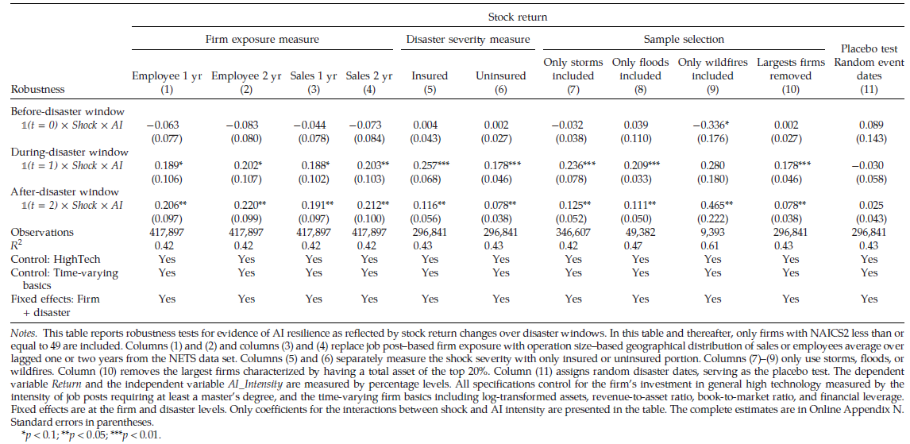
第二节 人工智能对企业组织结构变革的影响
3.2 稳健性检验
文章提供了一系列稳健性检验，结果如表3所示。
第一，改变不确定性冲击衡量中企业暴露的测度。使用滞后的一年或两年销售额（第（1）列和第（2）列）或员工（第（3）列和第（4）列）的地理分布来衡量企业在灾害中的暴露程度（基准回归采用职位发布来衡量）。
第二，改变不确定性冲击衡量中灾害经济损失的测度。仅仅考虑灾害造成的经济损失中的投保部分（第(5)列）或未投保部分（第(6)列）来衡量灾害造成的经济损失。结果均与表2基准回归结果保持一致。
为了检验结果是否主要由某类子样本驱动，作者首先考虑了三种不同的灾害类型（第（7）列中的风暴、第（8）列中的洪水和第（9）列中的野火），其次，排除了大公司样本（第（10）列）。结果发现，与基准回归结果保持一致。并且，作者还通过随机设置灾害事件日期进行了安慰剂检验（第（11）列）。此外，作者还改变了事件窗口长度、衡量企业暴露时的滚动期以及AI强度的衡量。结果是一致的。

Slide 60
第二节 人工智能对企业组织结构变革的影响
04 创新点
第一，文章聚焦于不确定性环境下人工智能的作用，通过将自然灾害作为外生冲击变量，实证检验了人工智能在应对自然灾害冲击中的缓解作用，补充了人工智能价值方面的相关文献。
第二，文章通过高频企业-日期面板中的金融市场绩效指标与企业-季度面板中的会计绩效指标，共同提供了企业韧性的证据。并且，两组分析结果相互印证，完整揭示了市场对企业生产活动的反应，为企业估值与管理实践提供了新的视角。
第三，文章发现了AI对企业韧性的提升作用在不同企业中的异质性，深化了对企业AI投资的理解，提出了“何种类型的企业在冲击中应更依赖AI”这一实践性管理指南。
05 思考
文章从生产角度进行机制分析发现AI通过提高劳动生产率和资本响应能力提升了企业韧性，但可能由于数据可获得性等原因，尚未深入探讨企业生产活动的具体实践细节。
未来的研究可从这些角度出发，发现AI提升企业韧性更为细致的机理。另外，文章尚未针对AI对劳动力与资本影响的细微差异进行全面的解释，或许未来可以通过定性访谈与调查来进一步探索这些微观机制。

Slide 61
第二节 人工智能对企业组织结构变革的影响
案例 科斯奇点：当AI开始改写企业的边界
论文来源：Peyman Shahidi, Gili Rusak, Benjamin S. Manning, Andrey Fradkin, and John J. Horton, "The Coasean Singularity? Demand, Supply, and Market Design with AI Agents," NBER Working Paper 34468 (2025)
科斯的故事
1932年，21岁的科斯访问美国，参观福特和通用工厂时产生疑问：既然市场如此高效，为何人类要建立“公司”这种层级组织？为什么不完全依赖市场来购买零部件、雇用工人？
交易成本是什么？
搜索成本：谁卖零件？谁能提供服务？
谈判成本：价格怎么谈？条件如何？
合约成本：怎么订合同？如何约定责任？
监督成本：如何保证质量？如何追责违约？
1937年《企业的性质》提出答案：交易成本（Transaction Costs）
企业存在的根本原因：当市场交易成本 > 企业内部组织成本时，企业作为“低摩擦组织”出现。
近90年来，企业边界的理论都围绕这个逻辑展开：自制还是外购 = 哪边摩擦小。

Slide 62
第二节 人工智能对企业组织结构变革的影响
交易成本的现实版：装修案例与 AI 代理人
为什么大多数人装修会选择装修公司而不是自己找工人？
零散的协调：水电、泥瓦匠、油漆工等多个工种
多轮议价、排期管理、冲突调解
监督施工、质量检验
这一切就是大量的“市场交易成本”。→ 装修公司作为组织形式出现，其价值在于降低碎片化的市场摩擦。
如果你拥有一个强大的 AI 代理人？你只需一句话：“预算5万美元，两周完工，风格如图。”AI代理人将自动完成：
全网搜索 → 选出最优工人
自动询价 → 多轮谈判
自动合约 → 生成合同
自动排期 → 动态调整
自动监督 → 验收后完成付款
当协调20个工人的成本≈雇佣一个装修公司的成本，企业的边界开始动摇。
“科斯奇点”（Coasean Singularity）指：当交易成本趋向0，企业边界将出现极端收缩，经济活动回到高度原子化的市场。

Slide 63
第二节 人工智能对企业组织结构变革的影响
为什么我们需要 AI 代理人？（需求侧逻辑）
AI 代理人的需求不是“技术崇拜”，而是典型的“衍生需求”（Derived Demand）。
两大驱动力
1. 优化决策（人类认知有限）
房产交易、金融产品、求职市场等信息极其复杂，人类难以处理全部信息
AI可以读取海量数据并执行复杂评估
2. 降低执行成本（人类很“懒”）
我们知道怎么查车险、怎么比价但太麻烦
AI可以自动比价、自动讨价还价、自动沟通
AI 代理人最可能爆发的市场：房地产、金融（保险、投资）、B2B采购、求职与招聘
不仅替代人工中介，还会创造“原本不值得交易”的新市场：
例如几十美元的二手椅子，以前没人愿意调查 → AI毫秒级完成 → 微交易被激活。

Slide 64
第二节 人工智能对企业组织结构变革的影响
供给端竞争：平台AI vs 自带AI
模式1：保龄球鞋代理人（平台AI）
提供者：亚马逊、沃尔玛、Booking、携程等平台
特点：深度集成、操作简单、熟悉平台数据
限制：不完全站在用户立场、优先推荐本平台或广告商、不允许跨平台比价→ 算法忠诚度不足
模式2：自带代理人（BYOA：Bring-Your-Own-Agent）
提供者：OpenAI、Anthropic 等第三方
特点：只对用户忠诚、可以自由跨平台比价、保存用户偏好与历史数据
挑战：平台封锁API、数据壁垒、互联壁垒→ 生态之争：用户主权 vs 平台控制权
未来商业竞争主题：用户想要一个“跨平台的私人管家”，平台想要把用户锁在自己的生态里。

Slide 65
第二节 人工智能对企业组织结构变革的影响
AI并不会让价格更透明：算法时代的新博弈
传统理论：搜索成本下降 → 价格趋同 → 市场更透明
论文观点：AI时代，市场可能变得更不透明。
原因1：AI改变讨价还价机制
人类：不耐烦，会为了节省时间而让步
AI：无限耐心，可同时谈判上千卖家→ 卖家传统定价逻辑失效
卖家反制策略
价格歧视
AI为了匹配最佳方案会暴露偏好 → 卖家精准杀价
价格混淆（Price Obfuscation）
商家会故意让价格比较更难：隐藏费用、复杂套餐、高频率变参数
反直觉：AI时代不一定更便宜，反而可能更复杂。

Slide 66
第二节 人工智能对企业组织结构变革的影响
信号失效：求职市场的拥堵（Congestion）
AI写求职信的成本≈0→ 求职者可一键投递数万个职位→ 企业收到海量简历→ 单位匹配效率下降→ 信号（认真程度）失效，这是一种典型的市场拥堵（Congestion）
解决方案：重新引入“摩擦”
申请费
投递上限
摸底测评
强化真实性认证
更大的监管难题：责任归属
当AI代理人做出错误决策：医疗保险买错、投资产品踩雷
责任属于谁？用户？模型开发者？平台？
论文警告：若要求AI“零风险” → 只有科技巨头能承担责任 → 创新被扼杀。
未来的基建：Proof of Personhood（人格证明）
用于区分人类与AI
广告投放/内容推荐/招聘筛选必须识别真人
区块链、生物识别可能进入主流

Slide 67
第二节 人工智能对企业组织结构变革的影响
结论：企业边界的未来可能
回到科斯（1937）：企业出现是为了降低交易成本。
AI时代的新现实：
搜索、议价、合约、监督成本大幅下降
交易成本 → 接近 0
企业边界缩小、经济活动“原子化”
个体可能由AI管理多个微合约
组织形式更加柔性化、平台化、网络化
核心结论
AI将重塑企业边界，改变“自制 vs 外包”逻辑
市场不一定更透明，可能更复杂
信号衰减 → 市场拥堵增多
平台与用户围绕代理人归属权的竞争加剧
监管必须重塑责任认定与隐私保护
企业不会消失，但将被重新定义

Slide 68
单选题
1分
传统层级式组织结构的主要缺点是：
A
信息传递高效，能快速响应市场变化
B
决策权力分散，基层员工拥有较高自主权
C
信息传递层级多，易失真和延迟
D
便于跨部门协作与知识共享
提交

Slide 69
单选题
1分
人工智能在提升跨部门协作中的作用不包括：
A
利用智能协作平台提高沟通效率
B
通过数据分析挖掘部门间协同机会
C
自动推送相关文档与任务信息
D
完全消除部门之间的目标冲突
提交

Slide 70
单选题
1分
人工智能通过预测性分析和自动化优化，能够帮助企业提升组织灵活性与韧性，在面对突发事件时快速调整供应链和生产计划。
A
对
B
错
提交

Slide 71

03
人工智能对企业人力资源管理的影响
PART THREE

Slide 72
第三节 人工智能对企业人力资源管理的影响
导入：从Sora 2到人力资源管理未来的思考
北京时间10月1日凌晨，OpenAI发布的Sora 2及其创新的Cameo功能，再次将AI视频生成技术推向了新的高度。
Sora 2不仅极大地简化了视频创作流程，更通过允许用户创建个人专属的虚拟形象（Cameo），在虚拟场景中模拟体验不同的人生，为内容创作和社交互动打开了全新的维度。

Slide 73
第三节 人工智能对企业人力资源管理的影响
1. 招聘与入职：从千人一面到一人一世界的体验革命
传统的招聘流程，无论是职位描述（JD）还是企业宣传片，对于候选人而言，往往是标准化的、缺乏代入感的信息传递。但AI虚拟形象的功能预示着一场体验革命的到来。
超个性化招聘邀约: 想象一下，一位顶尖候选人收到的不再是冷冰冰的邮件，而是一段由招聘经理或未来团队负责人形象生成的短视频。视频中，这位虚拟面试官亲切地称呼候选人的名字，结合其简历亮点，发出诚挚的面试邀请。这种前所未有的个性化和尊重感，无疑将极大提升组织的吸引力。
身临其境的岗位预览: 企业可以利用候选人提供的照片（在授权前提下）为其生成一个虚拟形象，并制作一段未来工作的一天的模拟视频。候选人将亲眼看到自己在未来的工位上与同事协作、在茶水间交流、参与项目讨论。这种亲身体验远比任何文字描述都更具冲击力，能帮助候选人更好地评估岗位与自身的匹配度，有效降低因期望不符导致的早期离职率。
游戏化的入职引导: 新员工的入职培训可以设计成一系列互动视频任务。新员工通过自己的虚拟形象，在虚拟的办公环境中与虚拟同事互动，完成熟悉公司系统、了解企业文化等任务。这不仅提升了趣味性，也让新员工在轻松的氛围中快速融入团队。

Slide 74
第三节 人工智能对企业人力资源管理的影响
2. 培训与发展：打造高沉浸、零风险的学习场域
员工培训与发展是HR管理的核心职能之一，而虚拟形象技术有望彻底改变传统的培训模式。
情景模拟训练: 对于销售、客服或管理者，过去的角色扮演培训常常因为不够真实而效果打折。未来，HR可以创建各种高风险或复杂的沟通场景，例如处理愤怒的客户、进行艰难的绩效面谈等。员工可以使用自己的虚拟形象进入这些模拟场景进行反复练习，AI则可以扮演对手并提供即时反馈，整个过程既有代入感又无任何现实风险。
安全生产与操作演练: 在制造业、建筑业等高危行业，AI虚拟可以模拟各种极端工况或安全事故。员工的虚拟形象可以在虚拟环境中演练应急预案和标准操作流程，将安全意识和技能植入脑海，大大降低现实中的安全风险。

Slide 75
第三节 人工智能对企业人力资源管理的影响
3. 内部沟通与文化建设：让组织更有人情味
当视频主角是你认识的人时，内容会天然更有吸引力。这一点同样适用于企业内部。
有温度的领导力沟通: CEO或高管可以使用自己的虚拟形象，快速生成面向全体员工的讲话视频，甚至可以根据不同部门的业务情况，微调部分内容，生成多个定制化版本，让每一次沟通都更具亲和力和针对性。
看得见的员工认可: 当员工取得成就时，HR部门可以迅速制作一段由其直属上级虚拟形象出镜的表彰视频，甚至可以加入团队成员的虚拟形象一同庆祝。这种即时、可视化的认可，将极大激发员工的荣誉感和归属感。

Slide 76
第三节 人工智能对企业人力资源管理的影响
人工智能如何改变企业人力资源管理？

Slide 77
第二节 人工智能对企业组织结构变革的影响
沿着人性假设发展，随着实践中对人性假设认识的深化(由“理性人”“社会人”“自我实现人”到“复杂人”假设)，人力资源管理模式也相应发生变化(由机械化、适度人性化、高度人性化向自主化转变
人力资源（human resource management，HRM）
沿着技术驱动发展，随着科技革命不断取得突破，相继出现了信息化人力资源管理(electronic human resource management, e-HRM)、虚拟化人力资源管理(virtual human resource management, v-HRM)及数字化人力资源管理(digitalization human re-source management, d-HRM)

Slide 78
第三节 人工智能对企业人力资源管理的影响
一、人工智能对企业人力资源管理的总体影响
人工智能与人力资源管理的新逻辑
“技术—经济”特征
渗透性：
广泛嵌入招聘、培训、绩效等环节
创造性：
颠覆传统 HRM 理论与实践
替代性：
部分岗位、流程可由 AI 完成
协同性：
AI 与人类 HR 协作，提升管理效率
理论与实践意义
理论层面：推动人力资源管理范式更新
实践层面：优化招聘、培训、考核、激励等模块
新质生产力与新型生产关系
AI → 新质生产力
新质生产力 → 重塑劳动关系与组织形态

Slide 79
第三节 人工智能对企业人力资源管理的影响
二、招聘与人才选拔的智能化
传统招聘体系的三重困境
招聘途径受限
线下/线上渠道匹配效率低，呈现双边市场“匹配失灵”
劳动供需时空错配 → 信息传导机制存在技术性阻滞
人工筛选简历无效率
应聘规模突破临界点 → 简历激增
人力有限，难以在短时间内甄别高匹配度候选人
考察维度片面
面试官难以洞察应聘者深层特质（性格、价值观等）
受经验与偏见影响，决策易失真
传统招聘模式是工业时代的产物，在 AI 时代暴露出三大弊端：渠道不畅、筛选低效、考察片面。这些问题导致企业“用工难”和“求职难”并存，本质上是信息与效率的缺陷。

Slide 80
第三节 人工智能对企业人力资源管理的影响
二、招聘与人才选拔的智能化
拓展招聘途径
知识图谱 + 智能推送 → 精准对接岗位与候选人
缓解因信息不对称造成的资源浪费
人工智能赋能招聘与选拔
人工智能的引入为招聘注入了“智能增强”：既打通渠道，又提升筛选效率，还能多维考察候选人。它既是信息工具，也是决策助手，帮助 HR 管理者摆脱“效率悖论”。
提升简历筛选效率
招聘机器人 + 有监督深度学习 → 经验数据建模
根据候选人属性、业绩表现 → 预测潜在高绩效
输出候选人排名，辅助 HR 优先决策
拓宽考察维度
AI 技术：语音识别、文本分析、NLP、情绪捕捉
多维度分析候选人 → 更全面的特质画像
AI 面试评分 → 降低或消除人为偏见

Slide 81
第三节 人工智能对企业人力资源管理的影响
二、招聘与人才选拔的智能化
实践案例
2017年北美猎头 SourceCon AI 招聘大赛
机器人 Brilent 用 3.2 秒 筛选出合适简历
效率 = 顶尖猎头团队的上万倍
AI 招聘的实际表现远超传统模式。案例表明，AI 能帮助 HR “解放双手”，把精力从繁琐筛选转移到战略性管理。但同时，我们必须注意算法公平与候选人体验，以保证 AI 招聘的可持续发展。
现实启示
招聘效率显著提升，HR 可专注于战略性任务
候选人匹配度提高，降低招聘风险
技术介入使招聘更科学，但也需警惕算法偏差与公平性问题

Slide 82
第三节 人工智能对企业人力资源管理的影响
三、员工培训与发展的个性化
培训内容与需求错配
缺乏专业师资 → 企业将培训外包给机构
外包培训“一刀切” → 忽视员工技能差异、学习偏好与职业目标
低技能员工：信息过载 → 放弃学习
高技能员工：重复冗余 → 产生倦怠
传统培训体系的局限
培训效果评估滞后
依赖离散节点测试与满意度反馈
缺乏实时监测与量化关联 → 投入与绩效难挂钩
“培训即终点” → 形式化倾向，能力迭代缺失
传统培训就像“批量生产”，内容标准化、规模化，却无法满足个体化需求。学员异质性被忽视，导致学习效率低下。同时，评估滞后、缺乏动态反馈，让培训变成“走过场”，而不是促进持续成长的机制。

Slide 83
第三节 人工智能对企业人力资源管理的影响
三、员工培训与发展的个性化
人工智能重塑培训模式
核心逻辑
从“批量生产式” → “精准滴灌式”培训
从“静态滞后化” → “动态实时化”评估
数据驱动个性化路径
整合生产记录、能力测评、发展目标
动态识别技能缺口 → 生成个性化学习路径
例：跨部门转岗员工 → AI 推荐定制化微课程
技术赋能
AR/VR 技术：构建高仿真场景 → 零风险反复演练复杂流程
NLP + 强化学习 AI 教练（如 Pocket Confidant AI、Rocky AI）
实时分析语言表达、决策逻辑、情绪波动
提供即时反馈，动态调整训练难度
人工智能让培训从“集体灌输”走向“个性滴灌”。通过大数据与算法，企业能够为每位员工量身定制学习路径，并利用沉浸式技术与智能教练系统提升培训效果和交互体验。

Slide 84
第三节 人工智能对企业人力资源管理的影响
三、员工培训与发展的个性化
多维度数据采集
学习强度、操作反应速度、错误模式
学习
动态评估与闭环优化
闭环系统构建
培训绩效动态实时化 → 伴随式跟踪
评估
优化
解决“学用分离”问题 → 学以致用
消除“评估滞后”困境 → 实时校正
建立持续改进机制 → 培训成为能力迭代的起点
AI 培训不再以“结业”为终点，而是形成持续循环：学 → 评估 → 优化 → 再学。通过动态监测与实时反馈，员工能及时修正不足，实现能力不断进化，培训真正成为人力资本增值的源泉。
价值实现
个性化、互动化、持续化
从人力成本消耗 → 人力资本增值
综合作用

Slide 85
第三节 人工智能对企业人力资源管理的影响
四、绩效评估与激励的制度化
评价主体主观性强
上级、同事、客户评价易受偏见影响
典型问题：
人情分 → 领导抬高评分
竞争心理 → 同事压低评分
结果：评价缺乏可信度，引发公平性质疑
传统绩效评估与激励的局限
数据维度单一且静态
基于周期性目标（如季度销售额）与结构化数据（如考勤记录）
无法实时捕捉员工日常协作、创新行为、隐性贡献
导致评价滞后、薪酬分配失真
传统绩效评估过于依赖人工与单一指标，容易陷入“主观偏见 + 数据不足”的双重困境。其结果不仅影响员工积极性，还会损害企业的公平氛围。

Slide 86
第三节 人工智能对企业人力资源管理的影响
四、绩效评估与激励的制度化
人工智能赋能绩效评估
客观评价
融合多源数据：工作日志、沟通记录、客户反馈、传感器信息
技术支撑：自然语言处理、机器学习、计算机视觉
例：AI 分析邮件与会议记录 → 识别跨部门主动贡献
实时动态反馈
每周自动生成改进建议
打破传统“长周期”评估限制
偏见减少
数据驱动结果更客观 → 避免人情分与竞争分
提升评估透明度与可信度
人工智能让绩效评估从“人治”走向“数治”。它依托算法客观分析员工的实际贡献，并能提供动态反馈，从而提升评估的公正性与科学性。

Slide 87
第三节 人工智能对企业人力资源管理的影响
四、绩效评估与激励的制度化
关联：市场薪酬数据库 + 企业历史绩效数据库
技术：符号主义专家系统 → 提供可解释性规则
制度化薪酬模型
人工智能优化薪酬激励
人工智能不只是帮助企业“评估员工”，还可以“设计激励”。通过数据和专家系统结合，企业能够形成科学、透明、制度化的薪酬体系，既保证公平，又提升竞争力。
模拟不同职级、不同地区的薪酬区间
兼顾 内部公平 与 外部竞争力
自动生成薪酬方案
消除薪酬随意性与不透明
提升员工信任与激励效果
让绩效与薪酬真正挂钩 → 形成制度化、数据化的人力资源管理模式
价值提升

Slide 88
第三节 人工智能对企业人力资源管理的影响
人工智能对人力资源管理的影响
核心模块 | 传统局限性 | AIHRM 实践
招聘与人才选拔 | 招聘途径受限 人工筛选简历无效率 考察维度片面 | 招聘信息智能推送 简历筛选大模型 多源异构数据集成分析
员工培训与发展 | 培训内容与培训需求错配 培训效果评估滞后 | “精准滴灌”式培训与 AI 教练陪伴式 “动态实时化”培训效果评估
绩效评估与激励 | 主观性强与公平性弱 数据维度单一且静态 | 数据驱动的客观绩效评估 弹性制度化薪酬激励模型

Slide 89
单选题
1分
人工智能在招聘与人才选拔中的应用主要体现在提高简历筛选效率、减少主观偏见和多维分析面试者特质。
A
对
B
错
提交

Slide 90
04
企业应用人工智能的挑战与对策
PART FOUR

Slide 91
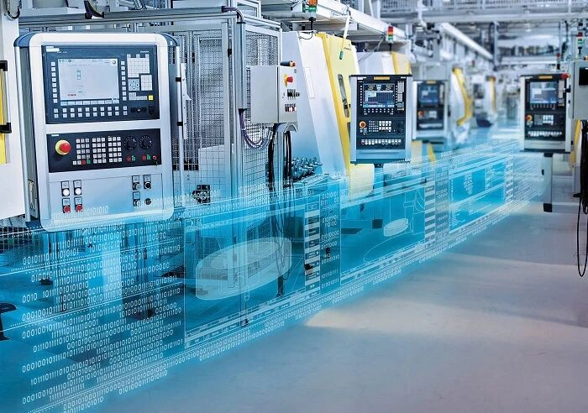
第四节 企业应用人工智能的挑战与对策
麦肯锡报告指出：企业数字化转型失败率为80%。
埃森哲等机构合作推出的《2020中国企业数字转型指数研究》报告则指出：仅有11%的企业数字化投入转化为出色的经营绩效；在利用实时数据调整和优化生产方面，仅为22%。

Slide 92
主观题
案例：“智明电器”是一家家电制造企业，为了实现数字化转型，投入巨资建设“智能工厂”。企业引入了AI视觉检测系统用于产品质检，采用智能算法进行仓储调度，并上线了客服语音助手。然而，项目推进不到一年，公司内部和外部问题频发：生产线的AI系统与原有设备对接不畅，工人反映操作复杂、经常出错；部分老员工担心被机器替代，工作积极性明显下降；客服系统虽然提升了响应速度，却因自动记录和分析客户语音，引发了用户投诉。更麻烦的是，一次AI检测失误导致大批合格产品被误判为次品，企业损失不小。
从这个案例中你能看出，智明电器在应用人工智能时遇到了哪些问题？这些问题的根源可能在哪里？又该如何改进或应对？
作答

Slide 93
第四节 企业应用人工智能的挑战与对策
一、技术适配与集成难度
技术适配定义：AI 技术与企业业务流程、技术架构、数据资源、组织管理等的兼容性与适应性。
适配过程环节：需求分析 → 技术选择 → 数据准备 → 模型开发与训练 → 系统集成 → 测试与优化 → 部署与监控 → 员工培训 → 合规与安全 → 持续改进。
AI技术适配的主要挑战
1. 技术选型与业务需求脱节
技术种类繁多，容易技术与业务错配 → 应用效果不佳，资源浪费。
2. 数据质量与治理不完善
数据质量低、数据孤岛、安全风险 → 无法支撑 AI 模型训练。
3.组织架构与业务流程不适应
AI 应用需流程再造，传统架构僵化 → 技术落地受阻。
4.技术人才短缺
我国 AI 人才缺口超 500 万人，供需比例 1:10 → 开发与应用缺乏支撑。
Notes:
技术选型与业务需求脱节：“就像买鞋不量脚”，鞋再贵也不合脚。银行案例：某商业银行为提高客户满意度，盲目引入聊天机器人，却忽视其客服场景涉及金融咨询的专业性，结果客户满意度反而下降。
数据质量与治理不完善：“喂模型的数据就像喂孩子的食物”，如果数据不干净、不新鲜，模型“身体”再强也难健康成长。智慧城市案例：多个政府部门的数据不互通，交通AI系统无法整合实时路况与公共出行信息，导致预测拥堵失准。
组织架构与业务流程不适应：“像在马车上装发动机”——如果组织流程不变革，AI也只能被“绑着跑”。保险行业案例：AI理赔系统能自动识别图片并判断事故责任，但部门仍坚持人工复核，导致流程重复、AI无法落地。
技术人才短缺：“AI像赛车，人才是驾驶员”，车再快，没有司机也跑不起来。零售企业案例：一家连锁超市购入智能推荐系统，但缺乏能理解算法逻辑的运营人员，导致AI推荐商品“南辕北辙”。

Slide 94
第四节 企业应用人工智能的挑战与对策
一、技术适配与集成难度
技术集成定义：AI与企业信息系统、业务流程、组织架构的深度融合，实现互联互通与智能化运作。
AI技术集成的主要难题
1.技术架构复杂，集成难度大
多技术栈、接口不统一、数据格式不一致 → 成本高、进度慢。
案例：小米生态链企业（华米手环 & Yeelight 灯具） → 缺乏统一标准，数据难以共享
2.业务流程重构，变革阻力大
涉及部门利益调整与员工工作方式改变 → 组织惯性带来阻力。
3.数据整合难度大
各部门/系统数据“孤岛化”，共享不足。
调查：59%企业仅少量系统集成，大多数数据仍封闭。
案例：小米初期“自有云” → 数据分散，互联不足。
集成的难度比适配更大。它不仅是技术层面的问题，还涉及组织利益和数据生态。架构复杂、流程阻力和数据孤岛，是企业 AI 集成的三大瓶颈。
Notes:
技术架构复杂，集成难度大。案例：小米生态链企业。早期华米手环、Yeelight灯具等各自开发系统，接口和协议不同，难以统一。结果是“灯和手环都能联网，但不能互相沟通”，数据共享困难。后来小米推出 “米家统一标准”才逐步解决这个问题。
业务流程重构，变革阻力大。案例：银行引入智能审批系统。该行上线AI信贷风控模型，可自动识别风险客户。但信贷员担心“被机器替代”，主动抵触使用，导致系统上线一年后仍依赖人工审批。
数据整合难度大。案例：小米“自有云”时期各部门各自建设云平台，结果造成“云上孤岛”——客服数据在一边、供应链数据在另一边，AI分析无法跨部门整合。直到推出“小米云一体化平台”后，AI语音助手小爱同学才实现全生态智能响应。

Slide 95
第四节 企业应用人工智能的挑战与对策
一、技术适配与集成难度
1. 制定分阶段AI战略
与企业战略结合 → 明确目标与路径。
案例：海尔集团先试点智能质检系统 → 再推广全产线。
战略
应对AI适配与集成难题的对策
2. 加强数据治理，提升数据质量
建立完善的数据治理体系。
案例：小米建设“数据中台” → 数据集中管理 & 指标统一
数据
3. 加大人才培养力度
校企合作、内部培训 → 构建多层次 AI 人才梯队。
人才
4. 优化组织架构，推动流程再造
灵活高效组织模式。
案例：字节跳动“液态型组织” → 跨部门 AI 项目组快速响应。
组织
5. 选择合适的技术合作伙伴
高校、科研机构、科技公司 → 构建开放共赢生态。
案例：施耐德电气购买 Telvent 平台 & 联合明略科技 → 弥补短板，优势互补。
生态
Notes:
AI应用不能“一步到位”，要与企业整体战略结合，分阶段推进。
数据是AI的‘燃料’，企业需建立统一的数据管理与共享标准。
AI落地需要跨学科复合型人才，企业要通过校企合作、内部培训构建梯队。
AI集成常常需要打破部门壁垒，形成快速协同的“液态型组织”。
企业应主动融入开放共赢的AI生态，与科研院所、科技公司合作互补。“AI生态就像一个乐队——企业不是独奏者，而是与伙伴协同演奏的成员。”

Slide 96
第四节 企业应用人工智能的挑战与对策
二、组织文化与员工接受度
组织文化内涵
企业发展过程中形成的价值观、信念与行为准则。
组织文化面临的AI挑战
1. 人机协作的文化冲突
人类员工与 AI 系统思维方式、决策模式不同
易引发不信任、价值怀疑等心理冲突
2.数据驱动决策挑战经验决策
AI 强调数据逻辑 vs 管理者依赖经验直觉
决策方式争议可能导致权力结构调整
企业需平衡传统理念与数据驱动
AI 改变了企业文化土壤：人机共处易引发心理与信任冲突，数据驱动则动摇了传统“经验权威”。文化转型是企业能否成功落地 AI 的关键前提。
Notes:
1. 人更注重经验、直觉、情感；AI更注重算法、概率、数据。案例：日本丰田工厂的“人机共线”实验。当AI机器人引入生产线后，老员工担心“被机器替代”，拒绝与AI协作。丰田后来改造为“协同线”，强调“AI是助手不是替代者”，并让员工参与AI训练数据标注，冲突才逐步化解。
2. 案例：一家零售连锁集团的定价争议。AI推荐系统根据历史数据建议下调某产品价格以提升销量，但营销总监基于“多年经验”坚持提价。最后试点对比后发现AI方案更优，但也导致“经验权威”在组织内部受挑战。

Slide 97
第四节 企业应用人工智能的挑战与对策
二、组织文化与员工接受度
员工接受度定义：员工对 AI 技术的适应和支持程度，决定 AI 应用成败
员工接受度的挑战
1. 技能缺口
传统或非技术岗位员工 → 缺乏操作经验与算法理解
2.缺乏信任
AI 决策过程不透明、可解释性差 → 难以完全信任
3.适应困难
担心岗位被替代，产生不安全感
缺乏创新与包容文化环境 → 难以快速接纳流程智能化
AI 不仅是技术挑战，更是心理与文化挑战。员工如果不会用、不敢用、不愿用，就会形成“技术孤岛”，导致 AI 投入与产出失衡。
Notes:
1. 传统或非技术岗位员工往往缺乏AI操作经验与算法理解，导致“工具到位、人没到位”。
2. 案例：银行信贷审核系统。AI拒绝贷款申请，却不给出明确理由。客户经理无法解释给客户听，也对系统结论存疑，甚至选择绕过AI系统手动审批。
3. 员工担心AI会取代自己的岗位，或认为自己的经验被否定，进而产生心理防御与行为抵制。

Slide 98
第四节 企业应用人工智能的挑战与对策
二、组织文化与员工接受度
1.构建包容开放文化
鼓励学习与应用 AI → 消除恐惧与排斥
营造人机协作的积极氛围
组织文化转型
2.倡导数据驱动文化
推动决策多元化，倡导数据分析与科学决策
提升管理者的数据素养
数据驱动倡导
应对策略
3.优化人力资源保障
考核体系纳入情感诉求与心理感受
建立员工终身学习体系
人力保障优化
4.建立AI信任机制
开发透明、可解释 AI 系统
可视化工具展示算法原理，提升理解
设置反馈机制，定期答疑解惑
AI 信任机制建立
5.培育创新文化
创造开放、宽容、创新的工作环境
表彰尝试 AI 技术的员工
定期举办 AI 工作坊与研讨会
增强跨部门交流与合作
创新文化培育
Notes:
通过“人格化命名”降低员工排斥感，如“AI小蜜”“智能物流助手”等，促进人机协作。
推动管理层从“经验决策”转向“数据决策”，提升科学决策与分析素养。
员工接受AI的前提是心理安全感与成长机会。企业需在考核体系与学习机制中体现人文关怀。
平台通过算法可视化工具，让员工了解推荐逻辑与模型更新路径，并设置内部答疑专区，缓解“AI黑箱焦虑”。
案例：谷歌的“20%创新时间制度。员工可将20%的工作时间用于探索AI相关创新项目，Gmail、Google News等都由此诞生。

Slide 99
第四节 企业应用人工智能的挑战与对策
三、法律法规与伦理考量
法律法规现状
不完善，关键领域存在空白
缺乏有效的实施与监督机制
AI应用的法律挑战
1.民事主体与责任认定
机器人是否应享有法律主体资格？
无人驾驶事故责任：制造商、开发者、司机如何划分？
2. AI生成作品的著作权问题
是否具备“独创性”？
权利归属：AI vs 创造者
3.隐私与商业机密风险
大规模数据采集 → 侵犯隐私
企业上传信息 → 商业机密泄露
AI 的发展远超法律的更新速度：民事责任、知识产权、数据安全三大领域的法律空白，已成为企业在应用 AI 时必须直面的合规难题。
Notes:
AI是否具备“法律主体资格”是一个全球性难题。核心问题在于：当AI行为造成损害时，责任应由谁承担？
AI生成作品是否具有“独创性”？著作权属于谁？“如果你用ChatGPT写出一篇论文摘要，署名应是你，还是AI？”
案例：ChatGPT企业版的保密风险。2023年三星工程师误将机密代码输入ChatGPT，导致商业信息外泄。

Slide 100


第四节 企业应用人工智能的挑战与对策
2018年，当佳士得拍卖锤为人工智能生成艺术作品《爱德蒙德贝拉米（Edmond de Belamy）》落下43.2万美元的成交价时——它成为 首件在顶级拍卖行成功售出的AI生成艺术品，标志着AI艺术正式进入主流艺术市场，而艺术界才惊觉这幅"18世纪古典肖像"的签名栏是一段算法代码。

Slide 101
第四节 企业应用人工智能的挑战与对策
三、法律法规与伦理考量
伦理本质：开发与使用需符合人类价值观，保障公共利益
AI应用的伦理挑战
1.威胁人类主体性
技术控制下，人类可能沦为机器的附庸
2.公平与正义问题
自动化替代低技能岗位 → 失业与社会不平等加剧
3.算法偏见与“信息茧房”
招聘/信贷中的偏见放大
智能推荐导致受众视野窄化 → 意见同质化
AI 不仅是技术工具，还可能引发深层的价值冲突。它挑战人类主体地位、加剧不平等，并通过算法偏见潜移默化地影响社会结构。
Notes:
1. 案例：ChatGPT写论文、DALL·E画海报 学生和职场人士越来越依赖AI完成创意性任务。长期下去，人类的原创性、判断力可能退化。
2. AI自动化会取代部分低技能劳动者，导致结构性失业与社会不平等加剧。
3. 案例1：亚马逊招聘算法性别歧视事件 系统基于历史数据训练，自动排除了“女性申请者”的简历。案例2：社交平台“算法推送” 智能推荐让用户长期接触相同观点，形成“信息茧房”和“舆论同质化”，导致社会分裂。

Slide 102
第四节 企业应用人工智能的挑战与对策
三、法律法规与伦理考量
1.完善法律责任制度
授予AI 有限法律人格
明确归责原则 → 强制责任险 + 特殊侵权体系
应对法律与伦理挑战的对策
2.健全著作权与隐私保护立法
明确 AI 作品权利归属
完善隐私保护法律 → 企业必须尊重用户隐私
解决法律与伦理挑战，需要 法律修补 + 技术治理 + 社会保障 + 伦理自觉 的多维组合拳。法律给边界，伦理给方向，才能让 AI 在可控范围内造福人类。
3.强化信息安全防护
加密传输、防火墙、病毒防护系统 → 防止数据泄露
4.制定国际与行业伦理标准
统一研发与应用边界 → 规范 AI 向有益方向发展
5.加强再培训与就业保障
再培训计划 + 基本收入保障 → 缓解失业与社会冲击
6.培育研发人员的伦理与责任意识
遵守科技伦理，采用多元算法与混合推荐
平衡个性化与多样性
Notes:
案例：无人驾驶车祸责任 可探索赋予AI“有限法律人格”，明确制造商、开发者、使用者各自的责任边界。
AI画作版权归属：应明确“算法成果归属使用者或开发方”。
企业可通过加密传输、防火墙、病毒防护系统来防止信息泄露。
AI伦理不是单一国家能解决的问题，应通过国际协作与行业自律共同规范。联合国教科文组织《人工智能伦理建议书》（2021）：提出“以人类福祉为中心”的全球AI治理原则。当地时间9月23日，李强总理在联合国总部出席由中方主办的全球发展倡议高级别会议，在会上提出“人工智能+”国际合作倡议。
案例：亚马逊“再技能培训计划” 公司投资7亿美元培训员工转型为AI操作员或数据分析师。
案例：社交媒体算法推荐 一味追求用户粘性导致“信息茧房”，提醒我们算法设计需兼顾多元与包容。

Slide 103
单选题
1分
企业在AI技术适配过程中，最常见的挑战之一是技术选型与业务需求脱节，其主要原因是：
A
企业过度依赖外部技术供应商
B
企业未能准确识别自身业务痛点和AI技术匹配性
C
AI技术更新过慢，无法满足企业需求
D
企业管理层过于依赖人工经验决策
提交

Slide 104
单选题
1分
关于企业在AI应用过程中的伦理风险，下列说法正确的是：
A
AI算法越复杂，越能有效避免社会偏见问题
B
AI的自动化应用有助于消除信息茧房现象
C
AI可能无意中放大社会偏见并导致信息茧房效应
D
算法偏见仅存在于数据采集阶段
提交

Slide 105
单选题
1分
企业可通过构建包容开放的组织文化、优化业务流程、强化数据治理和完善法律责任体系，有效缓解AI应用过程中的技术、文化与伦理挑战。
A
对
B
错
提交

Slide 106
THANKS!

